Slide 1
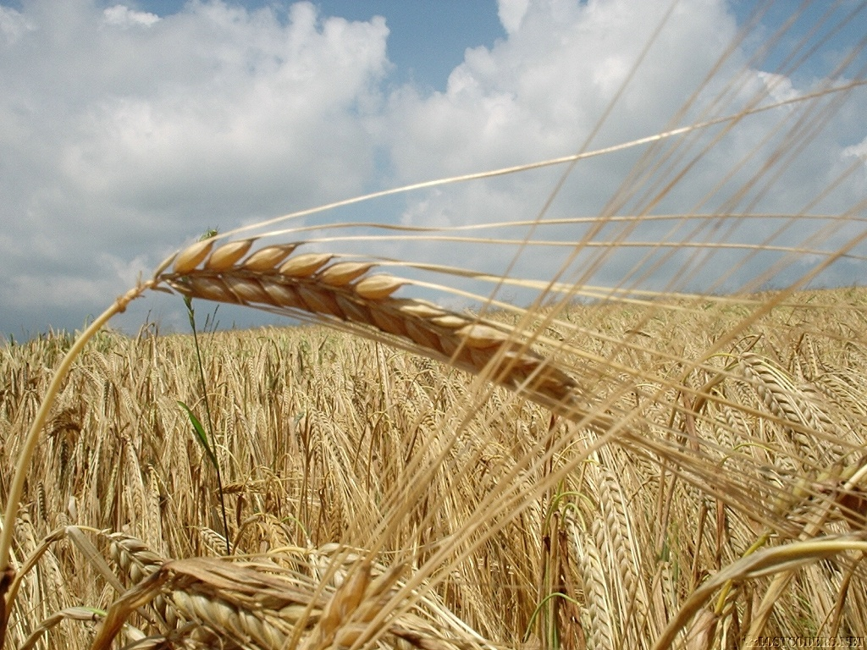
Głodnych nakarmić
„Byłem głodny, a daliście mi jeść…
błogosławieni Ojca mojego”
Karolina Fromont

Slide 2
Sytuacja egzystencjalna
Mk:6 34 Gdy Jezus wysiadł, ujrzał wielki tłum. Zlitował się nad nimi, byli bowiem jak owce nie mające pasterza. I zaczął ich nauczać. 35 A gdy pora była już późna, przystąpili do Niego uczniowie i rzekli: «Miejsce jest puste, a pora już późna. 36 Odpraw ich! Niech idą do okolicznych osiedli i wsi, a kupią sobie coś do jedzenia». 37 Lecz On im odpowiedział: «Wy dajcie im jeść!» Rzekli Mu: «Mamy pójść i za dwieście denarów kupić chleba, żeby im dać jeść?» 38 On ich spytał: «Ile macie chlebów? Idźcie, zobaczcie!» Gdy się upewnili, rzekli: «Pięć i dwie ryby».
O co prosi Jezus swoich uczniów?
O co tak naprawdę Jezusowi chodziło, gdy mówi uczniom „wy dajcie im jeść”?

Slide 3
Przepowiadanie
- Czym jest głód?
- Jakie są rodzaje głodu?
- Co może być „głodem” współczesnego człowieka?
- Czym się różni głód fizyczny od głodu duchowego?

Slide 4
Zastosowanie życiowe
- Kto jest „jednym z tych braci moich najmniejszych”?
- Patrząc na nasze kategorie głodu jak możesz wypełnić dany „głód”?
- Jak z rozsądkiem pomagać bliźniemu?
- Jakie są możliwości pomocy? Jakie znasz instytucje i ośrodki w których możesz zaangażować się jako wolontariusz?

